Slide 1
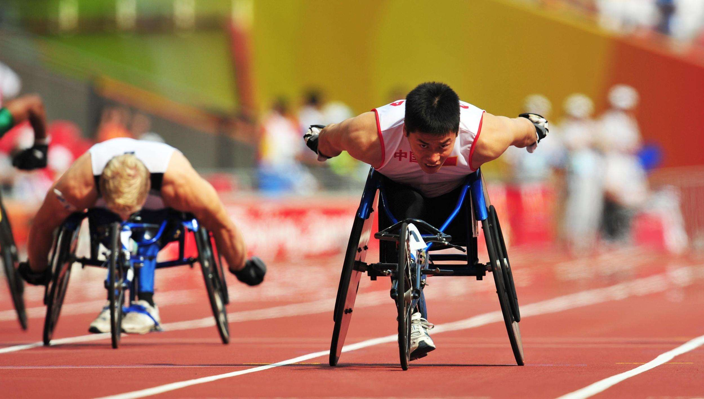
7 用牛顿运动定律解决问题(二)
第四章 牛顿
运动定律
课时2 共点力的平衡问题

Slide 2
[学习目标]
1.理解共点力作用下物体平衡状态的概念以及共点力作用下物体的平衡条件.
2.掌握共点力平衡问题的处理方法.
3.掌握动态平衡问题和多物体平衡问题的分析方法.

Slide 3
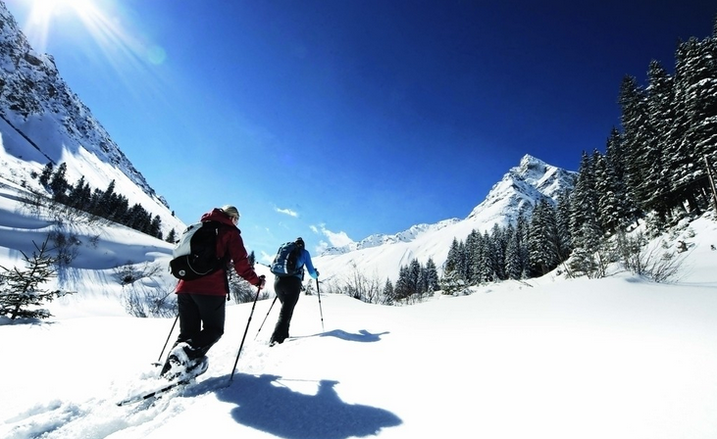
内容索引
自主预习
预习新知 夯实基础
重点探究
启迪思维 探究重点
物理生活与建模
用整体法和隔离法分析多物体平衡问题
达标检测
检测评价 达标过关

Slide 4
自主预习

Slide 5
共点力的平衡条件
1.平衡状态：物体在共点力作用下保持 或 状态.
2.平衡条件：合力为 ，加速度为 .
静止
匀速直线运动
0
0

Slide 6
[即学即用]
1.判断下列说法的正误.
(1)某时刻物体的速度为零时，物体一定处于平衡状态.( )
(2)物体只有在不受力作用时才能保持平衡状态.( )
(3)沿光滑斜面下滑的物体处于平衡状态.( )
(4)物体所受合力为零时，就一定处于平衡状态.( )
2.物体受到n个力作用处于静止状态，若其中一个力F₁＝10 N，方向向右，则其余(n－1)个力的合力F′＝____ N，方向向____.
×
×
×
√
10
左
答案

Slide 7
重点探究

Slide 8
一、共点力的平衡条件及应用
1.对平衡条件的理解
(1)平衡条件：F_{合}＝0或
(2)对应两种状态：
①静止状态：a＝0，v＝0
②匀速直线运动状态：a＝0，v≠0
(3)说明：①物体某时刻速度为零，但F_{合}≠0，则不是平衡状态，如竖直上抛的物体到达最高点时，只是速度为零，不是平衡状态.
②处于平衡状态的物体，沿任意方向的合力都为零.

Slide 9
2.处理共点力平衡问题的常用方法
(1)力的合成法——用于受三个力而平衡的物体
①确定要合成的两个力；
②根据平行四边形定则作出这两个力的合力；
③根据平衡条件确定两个力的合力与第三个力的关系(等大反向)；
④根据三角函数或勾股定理解三角形.
(2)正交分解法——用于受三个及以上的力而平衡的物体
①建立直角坐标系；
②正交分解各力；
③沿坐标轴方向根据平衡条件列式求解.

Slide 10
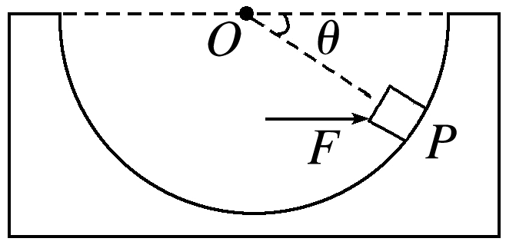
例1 如图1所示，光滑半球形容器固定在水平面上，O为球心.一质量为m的小滑块，在水平力F的作用下静止于P点.设滑块所受支持力为F_{N}，OP与水平方向的夹角为θ，下列关系正确的是
图1
√
解析
答案

Slide 11
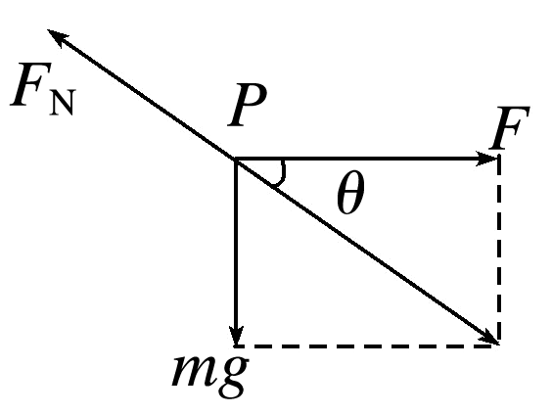
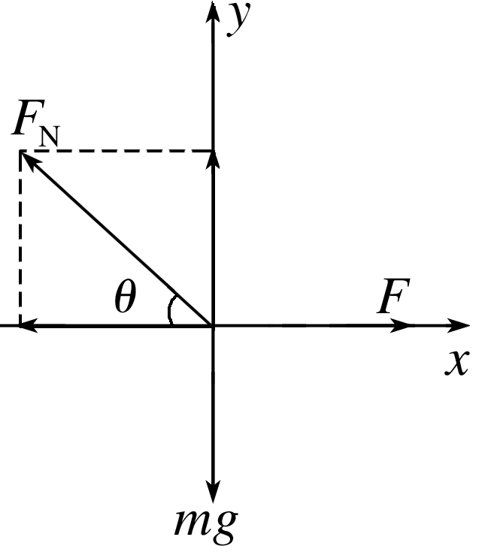
解析 方法一：合成法
方法二：正交分解法
将小滑块受的力沿水平、竖直方向分解，如图所示.
mg＝F_{N}sin θ
F＝F_{N}cos θ

Slide 12
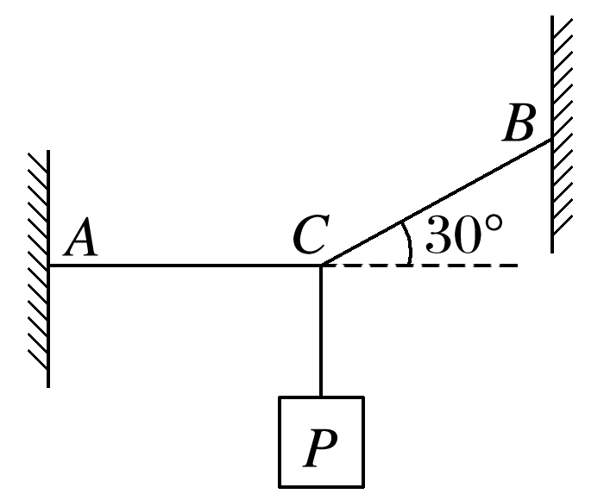
例2 如图2所示，在一细绳C点系住一重物P，细绳两端A、B分别固定在墙上，使AC保持水平，BC与水平方向成30°角，已知细绳最多只能承受200 N的拉力，那么C点悬挂重物的重力最多为多少？这时细绳的哪一段即将拉断？(g取10 m/s²)
图2
答案 100 N BC段细绳即将拉断
解析
答案

Slide 13
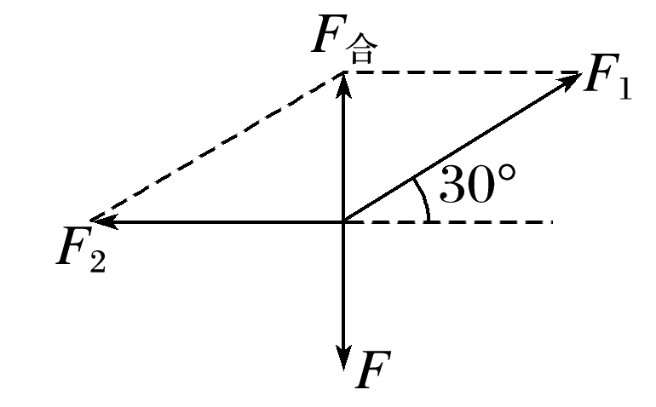
解析 方法一 力的合成法
C点受三个力作用处于平衡状态，如图甲所示，
可得出F₁与F₂的合力F_{合}方向竖直向上，大小等于F，
由三角函数关系可得
F_{合}＝F₁·sin 30°＝F＝m_{P}g
F₂＝F₁·cos 30°
当F₁达到最大值200 N时，m_{P}g＝100 N，F₂≈173 N，在此条件下，BC段绳子即将断裂，AC段绳的拉力F₂还未达到最大值.故C点悬挂重物的重力最多为100 N，这时BC段绳子即将拉断.
甲

Slide 14
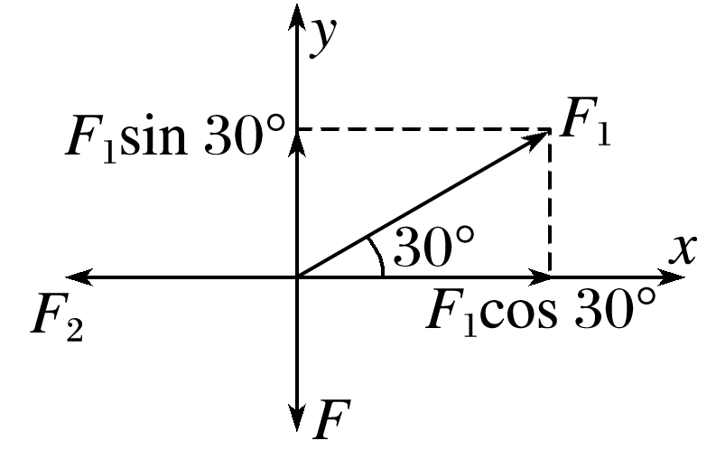
方法二 正交分解法
如图所示，
将拉力F₁分解，根据受力平衡可得：F₁·sin 30°＝F＝m_{P}g，F₂＝F₁·cos 30°.
后面的分析过程同方法一.
乙

Slide 15
总结提升
解共点力平衡问题的一般步骤
1.选取研究对象，对于有相互作用的两个或两个以上的物体构成的系统，应明确所选研究对象是系统整体还是系统中的某一个物体(整体法或隔离法).
2.对所选研究对象进行受力分析，并画出受力分析图.
3.对研究对象所受的力进行处理.对三力平衡问题，一般根据平衡条件画出力合成的平行四边形.对四力或四力以上的平衡问题，一般建立合适的直角坐标系，对各力按坐标轴进行分解.
4.建立平衡方程.对于四力或四力以上的平衡问题，用正交分解法列出方程组.

Slide 16
二、平衡中的临界、极值问题
1.临界问题
(1)问题界定：物体所处平衡状态将要发生变化的状态为临界状态，涉及临界状态的问题为临界问题.
(2)问题特点
①当某物理量发生变化时，会引起其他几个物理量的变化.
②注意某现象“恰好出现”或“恰好不出现”的条件.
(3)分析方法：基本方法是假设推理法，即先假设某种情况成立，然后根据平衡条件及有关知识进行论证、求解.

Slide 17
2.极值问题
(1)问题界定：物体平衡的极值问题，一般指在力的变化过程中涉及力的最大值和最小值的问题.
(2)分析方法
①解析法：根据物体的平衡条件列出方程，在解方程时，采用数学知识求极值或者根据物理临界条件求极值.
②图解法：根据物体的平衡条件作出力的矢量图，画出平行四边形或者矢量三角形进行动态分析，确定最大值或最小值.

Slide 18
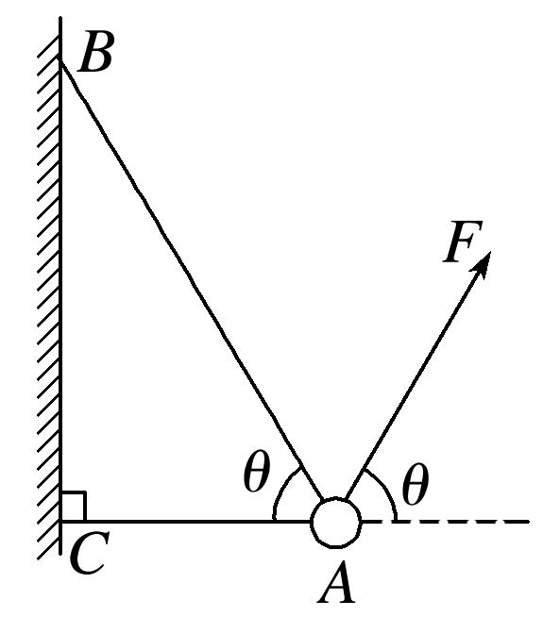
例3 物体的质量为2 kg，两根轻绳AB和AC的一端连接于竖直墙上(B、C在同一竖直线上)，另一端系于物体上，在物体上另施加一个方向与水平线成θ＝60°角的拉力F，若要使两绳都能伸直，如图3所示，伸直时AC与墙面垂直，绳AB与绳AC间夹角也为θ＝60°，求拉力F的大小范围(g取10 m/s²).
图3
解析
答案

Slide 19
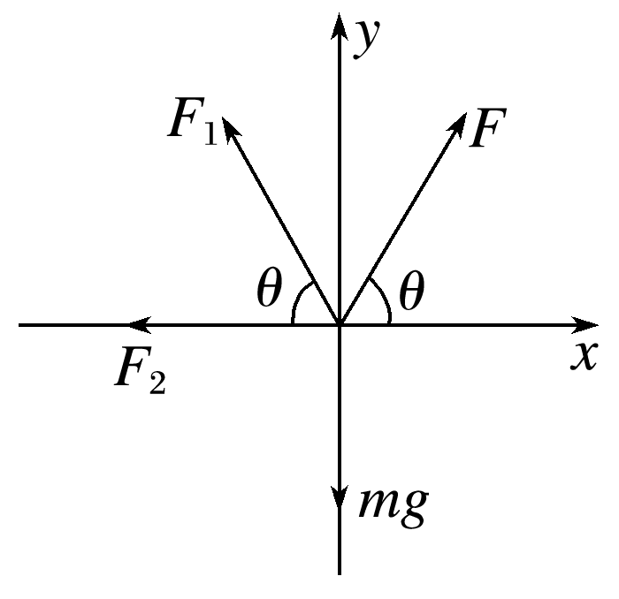
解析 物体的受力情况如图，由平衡条件得
Fsin θ＋F₁sin θ－mg＝0
Fcos θ－F₂－F₁cos θ＝0
令F₁＝0，得F最大值

Slide 21
方法总结
解决临界极值问题时应注意的问题
1.求解平衡中的临界问题和极值问题时，首先要正确地进行受力分析和变化过程分析，找出平衡的临界点和极值点.
2.临界条件必须在变化中去寻找，不能停留在一个状态来研究临界问题，而是把某个物理量推向极端，即极大或极小，并依此做出科学的推理分析，从而给出判断或导出一般结论.

Slide 22
用整体法和隔离法分析多物体平衡问题

Slide 23
分析多物体的平衡问题，关键是研究对象的选取，若一个系统中涉及两个或两个以上的物体，在选取研究对象时，要灵活运用整体法和隔离法.对于多物体问题，如果不求物体间的相互作用力，我们优先采用整体法，这样涉及的研究对象少，未知量少，方程少，求解简便.

Slide 24
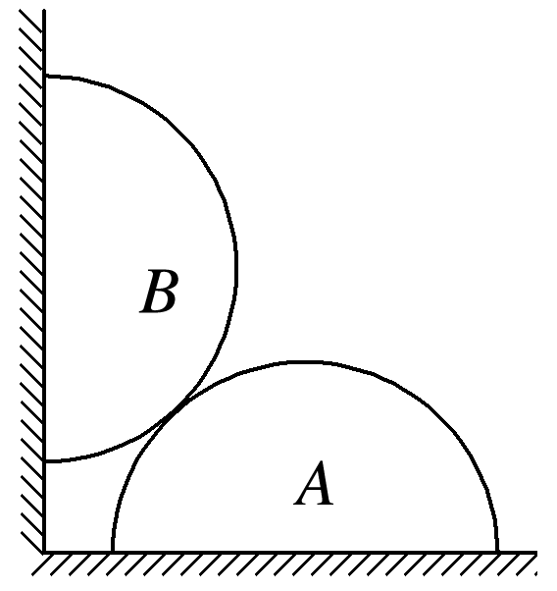
典题1 如图4所示，粗糙水平地面上放着一个截面为半圆的柱状物体A，A与竖直墙之间放一光滑半圆球B，整个装置处于平衡状态.已知A、B的质量分别为m和M，半圆球B与柱状物体A半径均为R，半圆球B的球心到水平地面的竖直距离为 ，重力加速度为g.求：
(1)物体A对地面的压力大小；
答案 见解析
解析 把A、B看成一个系统，对其运用整体法，该系统在竖直方向上受到竖直向下的重力(M＋m)g和地面的支持力F_{N}的作用，二力平衡，所以F_{N}＝(M＋m)g，由牛顿第三定律得物体A对地面的压力大小为(M＋m)g.
图4
解析
答案

Slide 25
(2)物体A对地面的摩擦力.
答案 见解析
解析
答案

Slide 26
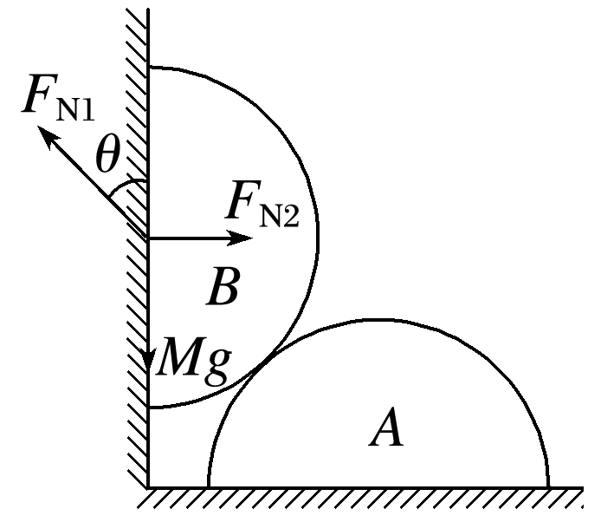
解析 在水平方向上，该系统肯定受到竖直墙水平向右的弹力的作用，那么一定也受到地面水平向左的摩擦力，并且摩擦力大小等于弹力大小；再选取半圆球B为研究对象，运用隔离法，受力分析如图所示.
根据力的分解和力的平衡条件可得：
半圆球B的球心到水平地面的竖直距离为 ，所以θ＝45°
所以F_{N2}＝Mg
根据受力分析及牛顿第三定律，物体A对地面的摩擦力大小等于F_{N2}，所以物体A对地面的摩擦力大小为Mg，方向水平向右.

Slide 27
方法点拨
求解本题时要优先考虑整体法解题，这样很容易求得物体对地面的压力大小；然后隔离半圆球B应用平衡条件就可求出物体A对地面的摩擦力.

Slide 28
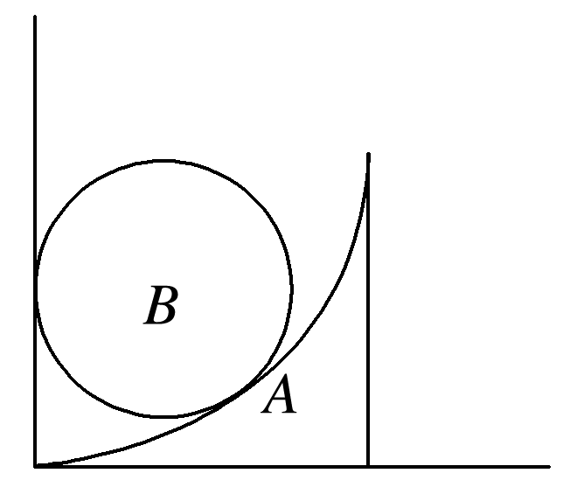
典题2 (多选)如图5，在粗糙水平地面上放着一个截面为四分之一圆弧的柱状物体A，A的左端紧靠竖直墙，A与竖直墙之间放一光滑圆球B，整个装置处于静止状态.把A向右移动少许后，它们仍处于静止状态，则下列判断正确的是
A.A对地面的压力减小
B.B对墙的压力增大
C.A与B之间的作用力减小
D.地面对A的摩擦力减小
√
√
图5
解析
答案

Slide 29
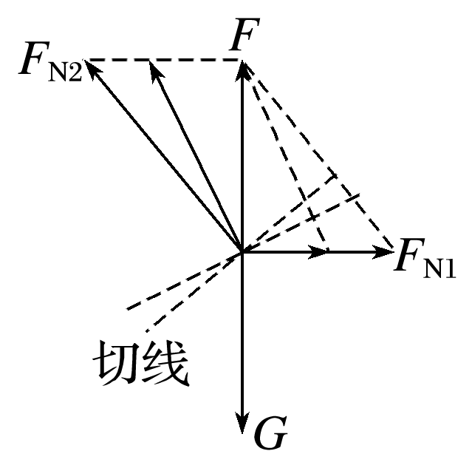
解析 以A、B为整体分析，竖直方向上受重力及地面的支持力，两物体重力不变，故A对地面的压力不变，故A错误；
对圆球B受力分析，作出平行四边形如图所示，A移动前后，B受力平衡，即B球受墙壁及A的弹力的合力与重力大小相等，方向相反；A向右移动少许，弧形斜面的切线顺时针旋转，A对球的弹力减小，墙对球的弹力减小，故B错误，C正确；
分析A、B整体，水平方向上受墙壁的弹力和地面的摩擦力而处于平衡状态，墙壁的弹力减小，则摩擦力减小，故D正确.

Slide 30
达标检测

Slide 31
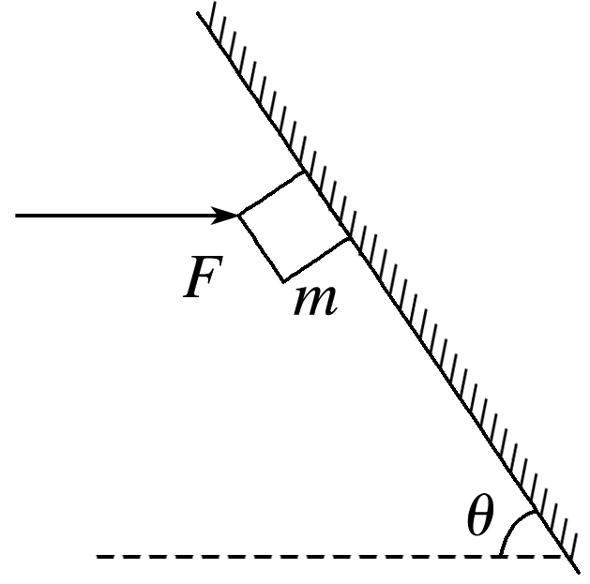
1.(由平衡条件分析物体受力)如图6所示，质量为m的木块，被水平力F紧压在倾角为θ＝60°的墙角上静止.则关于木块的受力情况、墙面对木块的作用力(压力与摩擦力的合力)，重力加速度为g，下列说法不正确的是
A.墙面对木块一定有压力
B.墙面对木块一定有摩擦力
C.墙面对木块的作用力大小为
D.墙面对木块的作用力大小为
√
图6
1
2
3
4
解析
答案

Slide 32
解析 对木块受力分析，受推力、重力，若没有支持力就没有摩擦力，木块不可能平衡，故一定有支持力，同理有静摩擦力，故A、B正确；
墙面对木块的作用力(压力与摩擦力的合力)与重力、推力的合力是平衡关系，重力和推力的合力为 ，故墙面对木块的作用力为
，C错误，D正确；
本题选不正确的，故选C.
1
2
3
4

Slide 33
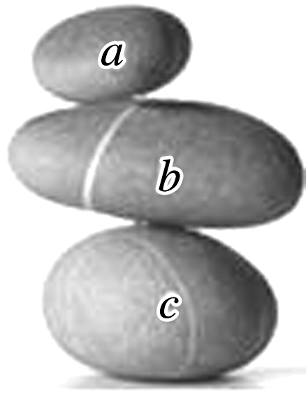
2.(多物体平衡问题)如图7所示，一幼儿园小朋友在水平桌面上将三个形状不规则的石块成功叠放在一起，受到老师的表扬.下列说法正确的是
A.石块b对a的支持力与a受到的重力是一对相互作用力
B.石块b对a的支持力一定等于a受到的重力
C.石块c受到水平桌面向左的摩擦力
D.石块c对b的作用力一定竖直向上
图7
√
1
2
3
4
解析
答案

Slide 34
解析 石块b对a的支持力与其对a的静摩擦力的合力，跟a受到的重力是平衡力，故A、B错误；
以三石块作为整体研究，则石块c不会受到水平桌面的摩擦力，故C错误；
选取a、b作为整体研究，根据平衡条件，则石块c对b的作用力与a、b整体的重力平衡，则石块c对b的作用力一定竖直向上，故D正确.
1
2
3
4

Slide 35
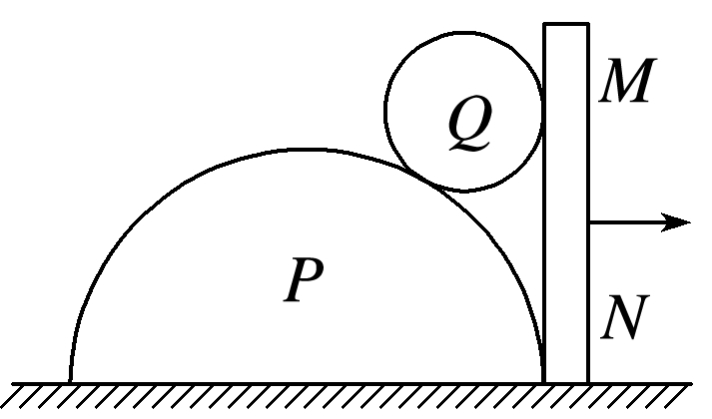
3.(多物体平衡问题)半圆柱体P放在粗糙的水平地面上，其右端有一固定放置的竖直挡板MN.在半圆柱体P和MN之间放有一个光滑的均匀小圆柱体Q，整个装置处于平衡状态，如图8所示是这个装置的纵截面图.现使MN保持竖直并且缓慢地向右平移，在Q滑落到地面之前，发现P始终保持静止.则在此过程中，下列说法中正确的是
A.MN对Q的弹力逐渐减小
B.地面对P的摩擦力逐渐增大
C.P、Q间的弹力先减小后增大
D.Q所受的合力逐渐增大
√
图8
1
2
3
4
解析
答案

Slide 36
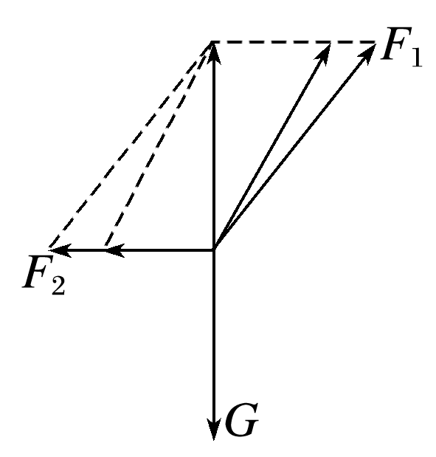
解析 Q的受力情况如图所示，F₁表示P对Q的弹力，F₂表示MN对Q的弹力，F₂的方向水平向左保持水平，F₁的方向顺时针旋转，由平行四边形的边长变化可知：F₁与F₂都逐渐增大，A、C错误；
由于挡板MN缓慢移动，Q处于平衡状态，所受合力为零，D错误；
对P、Q整体受力分析，由平衡条件得，F_{f}＝F₂，由于F₂不断增大，故F_{f}不断增大，B正确.
1
2
3
4

Slide 37
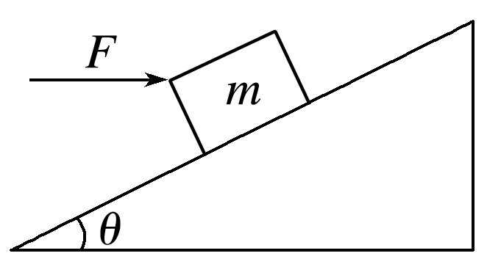
4.(平衡条件的应用)如图9所示，在倾角θ＝37°的固定斜面上，用一水平力F推一质量为m＝10 kg的物体，欲使物体沿斜面匀速运动，已知物体与斜面间的动摩擦因数μ＝0.2，试求F的大小.(sin 37°＝0.6，cos 37°＝0.8，g＝10 m/s²)
图9
答案 112 N或48 N
1
2
3
4
解析
答案

Slide 38
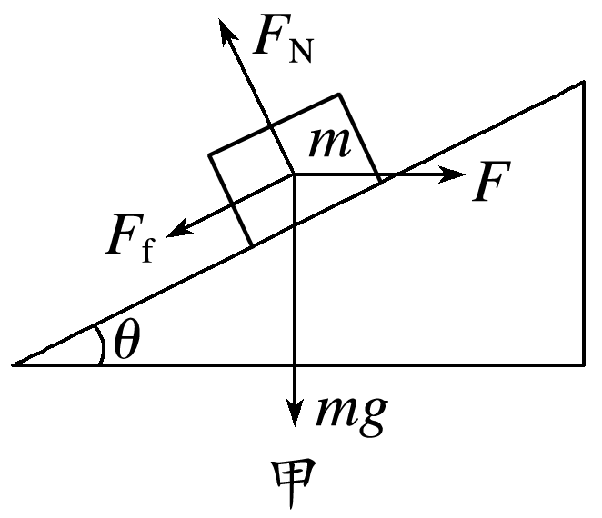
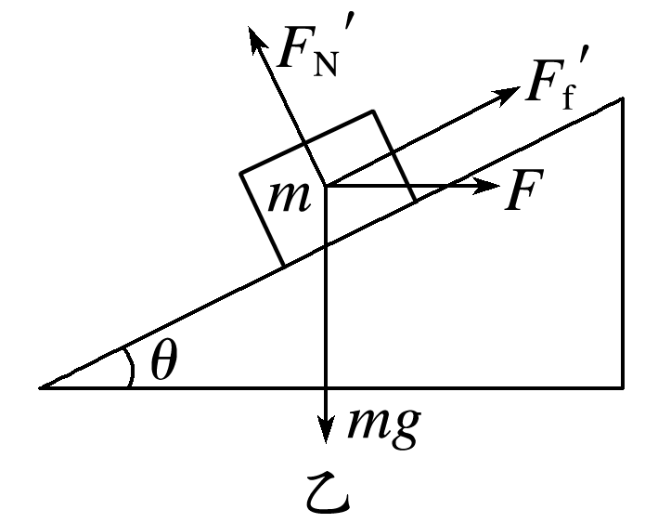
解析 若物体沿斜面向上匀速运动，受力分析如图甲.
根据平衡条件：
Fcos 37°＝F_{f}＋mgsin 37°
F_{f}＝μ(mgcos 37°＋Fsin 37°)
解得：F≈112 N
若物体沿斜面向下匀速运动，受力分析如图乙.
根据平衡条件：
Fcos 37°＋F_{f}′＝mgsin 37°
F_{f}′＝μ(mgcos 37°＋Fsin 37°)
解得：F≈48 N.
1
2
3
4

Slide 39
本课结束
更多精彩内容请登录：www.91taoke.com

